Slide 1
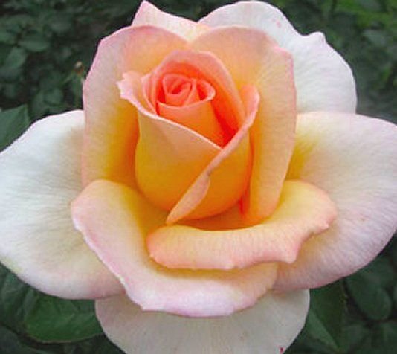
স্বাগতম

Slide 2
শিক্ষক পরিচিতি
মোঃ দেলাউর রহমান
প্রধান শিক্ষক
মদনসিং সরকারি প্রাথমিক বিদ্যালয়
উপজেলাঃ সাপাহার
জেলাঃ নওগাঁ।

Slide 3
পাঠ পরিচিতি
শ্রেণি - পঞ্চম
বিষয় - বিজ্ঞান
পাঠের শিরোনাম – পরিবেশ দূষণ
পাঠ্যাংশ - বিভিন্ন ক্ষতিকর-------দূষণ রোধ করতে পারি
তারিখঃ৩১-৩-১৭

Slide 4
শিখনফল
১.2.4 বিভিন্নভাবে মাটি,পানি ও বায়ুদূষিত হয় তা বলতে পারবে।
১.2.6 বায়ু দূষনের ক্ষতিকর প্রভাব বর্ণনা করতে পারবে।
১.2.8 শব্দ দূষনের কারণ ও ক্ষতিকর প্রভাব বর্ণনা করতে পারবে।

Slide 5
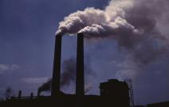
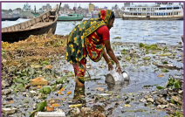
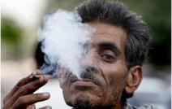
ছবি গুলো দেখ

Slide 6
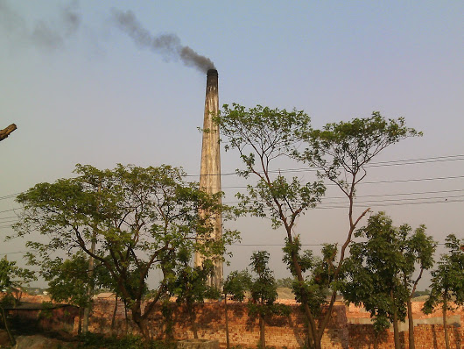
পাঠের শিরোনাম
পরিবেশ দূষণ

Slide 7
বায়ু দূষণ
বায়ুতে বিভিন্ন ক্ষতিকর গ্যাস,ধূলিকণা,ধোঁয়া মিশে বায়ু দুষিত হয়।বায়ু দূষণের ফলে পৃথিবীর তাপমাত্রা বাড়ছে ও এসিড বৃষ্টি হচ্ছে। মানুষের ফুসফুসের ক্যান্সার ।শ্বাসজনিত রোগসহ বিভিন্ন রোগে আক্রান্ত হচ্ছে।

Slide 8
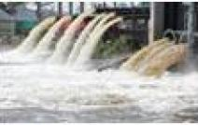
পানি দুষণ
পানিতে বিভিন্ন ক্ষতিকর পদার্থ মিশে পানি দুষিত হয়।পয়ঃনিস্কাশন,কারখানার বর্জ্য,গৃহস্থালির বর্জ্য পানিতে ফেললে পানি দুষিত হয়।ফলে জলজ প্রাণী মারা যায়।মানুষের কলেরার মতো পানিবাহিত রোগে আক্রান্ত হচ্ছে।

Slide 9
শব্দ দুষণ
শব্দ দুষণ মানুষ ও জীবজন্তুর স্বাস্থের জন্য ক্ষতিকর।গাড়ির হর্ণ,উচ্চস্বরে গান বাজিয়ে,মাইক বাজিয়ে মানুষ শব্দ দুষণ করে।ফলে মানুষের মানসিক ও সমস্য হচ্ছে।অবসন্নতা,শ্রবন শক্তি হ্রাস,ঘুমে ব্যাঘাত,কর্মক্ষমতা হ্রাস হচ্ছে

Slide 10
প্রশ্নোত্তর আলোচনা
1।বায়ু কী ভাবে দুষিত হয়?
২।পানি দুষণের ফলে কী কী সমস্য হয়?
৩।কী কী ভাবে শব্দ দুষণ হয়?
৪। বায়ু দূষণে কী কী সমস্যা হয়?

Slide 11
দলীয় কাজ
দোয়েল-
১।বায়ু দূষণ কী?
২।বায়ু দূষণের ফলে পরিবেশের কি কি সমস্যা হয়?
কোয়েল-
১।কিভাবে শব্দ দূষণ হয়?
২।শব্দ দূষণের ফলে মানুষের কি কি সমস্যা হয়?

Slide 12
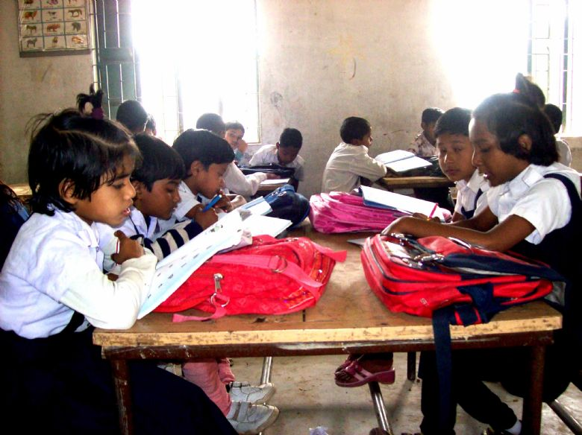
পাঠ্য বইয়ের সাথে সংযোগ স্থাপন

Slide 13
মূল্যায়নঃ
১।বায়ু দুষণের ফলে পরিবেশের উপর কি প্রভাব পড়ে?
উত্তরঃ বায়ু দুষণের ফলে পৃথিবীর তাপমাত্রা বাড়ছে ,এসিড বৃষ্টি হচ্ছে ।মানুষের ফুসফুসে ক্যান্সার, শ্বাসজনিত রোগসহ নানা রোগ হয়।
২।পানি দুষণের ফলে কি কি রোগ হয়?
উত্তরঃকলেরা/ডায়রিয়ার মতো পানিবাহিত রোগ বিভিন্ন চর্মরোগ হয়।
৩।শব্দ দুষণের কারনে মানুষের কি কি সমস্যা হয়?
উত্তরঃশব্দ দুষণের ফলে অবসন্নতা,শ্রবণ শক্তিহ্রাস,কর্মক্ষমতা হ্রাস ইত্যাদি সমস্যা হয়।

Slide 14
নিচের ছকটি পূরণ কর
বিভিন্ন প্রকার দুষণ
বায়ু দূষণ
পানি দূষণ
মাটি দূষণ
শ্বব্দ দূষণ

Slide 15
বিভিন্ন প্রকার দূষণ | দূষণের কারণ | দূষণের প্রভাব
বায়ু দুষণ | ধূলিকণা,ধোঁয়া | ফুসফুসে ক্যান্সার শ্বাসজনিত রোগ।
পানি দূষণ | ময়লা আবর্জনা, কাপড় ধোঁয়া | পানিবাহিত রোগ চর্মরোগ
মাটি দূষন | কীটনাশক,রাসায়নিক পদার্থ | জমির উর্বরতা নষ্ট
শব্দ দূষণ | উচ্চস্বরে গান, গাড়ির হর্ন | অবসন্নতা,শ্রবণ শক্তি হ্রাস

Slide 16
ধন্যবাদ

